Slide 1
Chapter 3. Machine-Level Representation of Programs
Section 3.4
JunHyeon Bae

Slide 2
Contents
◼︎ 3.4 Accessing Information︎
3.4.1 Operand Specifiers
3.4.2 Data Movement Instructions
3.4.4 Pushing and Popping Stack Data

Slide 3
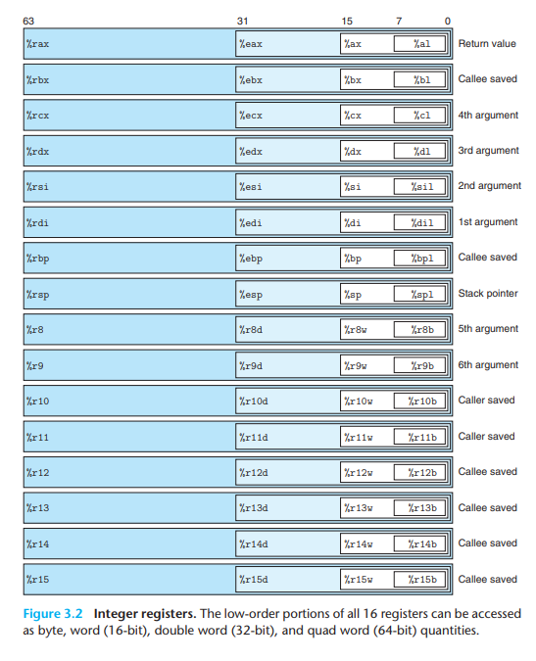
◼︎ 3.4 Accessing Information︎
X86-64 주기억장치 cpu는 정수 데이터와 포인터를 저장하는데 사용되는 16개의 범용 레지스터를 보유
인스트럭션들은 16개의 레지스터 하위 바이트들에 저장된 다양한 크기의 데이터에 대해 연산할수 있음
바이트수준 연산들은 가장 덜 중요한 바이트에 대해 연산을 할 수 있으며, 16비트 연산들은 가장 덜 중요한 2바이트에 접근, 32비트 연산은 덜 중요한 4바이트, 64비트 연산은 레지스터 전체에 접근

Slide 4
3.4.1 Operand Specifiers(1/4)
대부분의 인스트럭션은 하나 이상의 오퍼랜드를 가짐
Ex) Mov1 $0x4050, %eax
오퍼랜드: 연산에 사용될 데이터가 저장되어 있는 기억장치 주소
->연산을 수행할 소스 값과 그 값을 저장할 목적지의 위치를 명시
X86-64는 여러 가지 오퍼랜드의 형태를 지원하는데, 총 3가지가 있음

Slide 5
3.4.1 Operand Specifiers(2/4)
Immediate타입(값)
->상수 값을 말함
->$기호 다음에 c표준 서식을 사용하는 정수
->ex) $-577, $0x1F
2. Register타입(주소)
->앞서 말한 16개의 범용레지스터들의 하위 일부분인 8,4,2,1 바이트 중 하나의 레지스터를 가리킴
3.Memory 타입(주소by 계산)
->‘유효주소’라고 불리는 계산된 주소에 의해 메모리 위치에 접근
->실제 메모리는 거대한 바이트의 배열로 생각할 수 있으므로, M[Addr]과 같이 표시(배열처럼)
->메모리 주소 Addr(계산된 유효주소)에 저장된 것을 참조함을 의미
유효주소->Imm(rb,ri,s)
상수오프셋Imm+베이스레지스터R[rb]+인덱스레지스터r[ri]+배율s

Slide 6
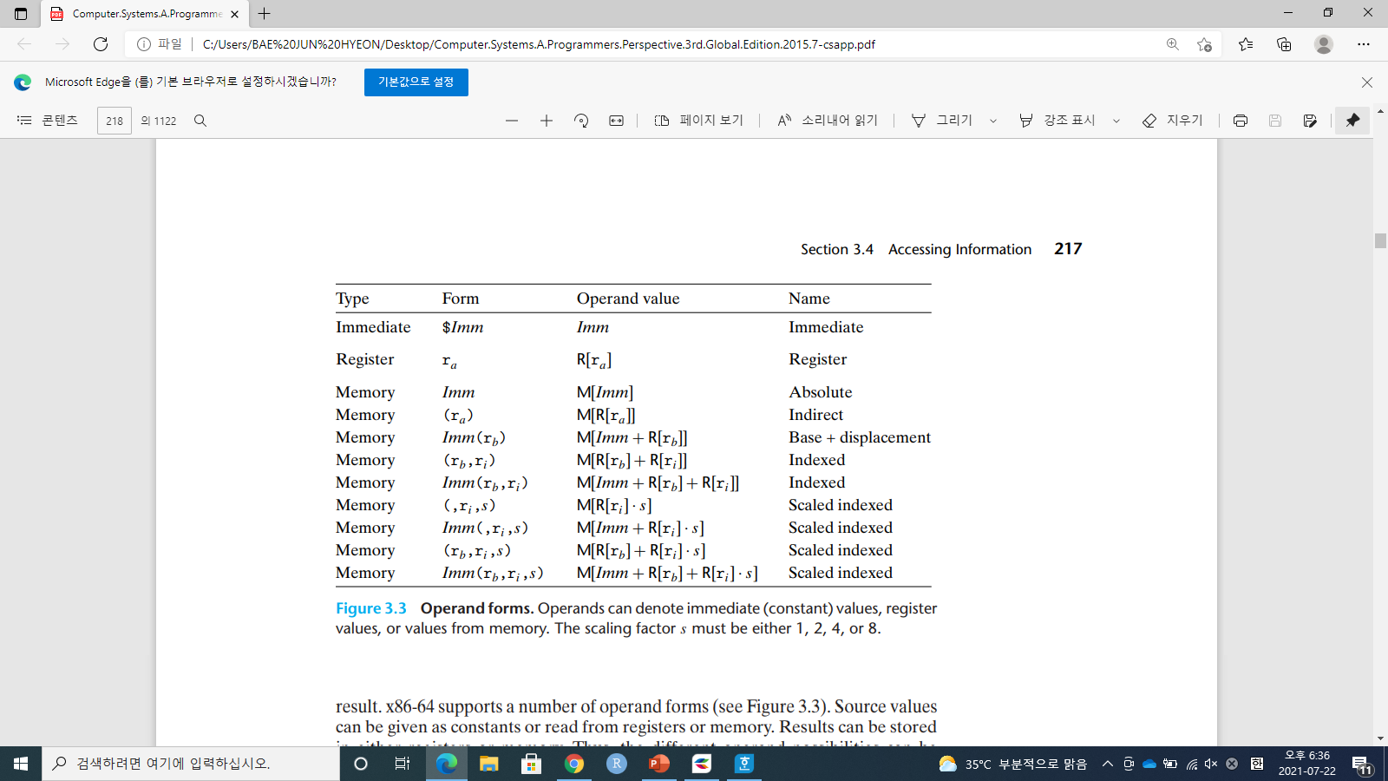
3.4.1 Operand Specifiers(3/4)
Imm(rb,ri,s)=Imm+R[rb]+R[ri]*s

Slide 7
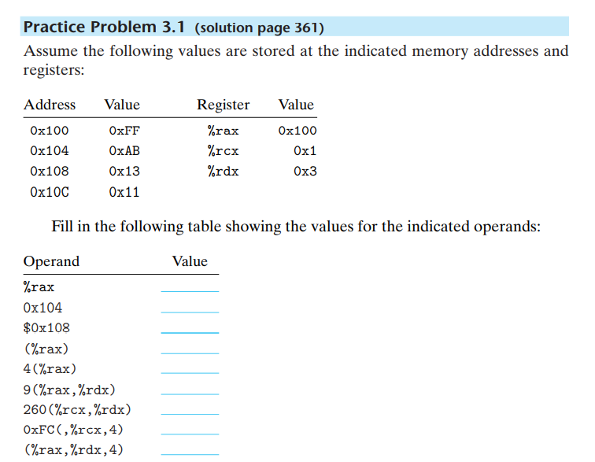
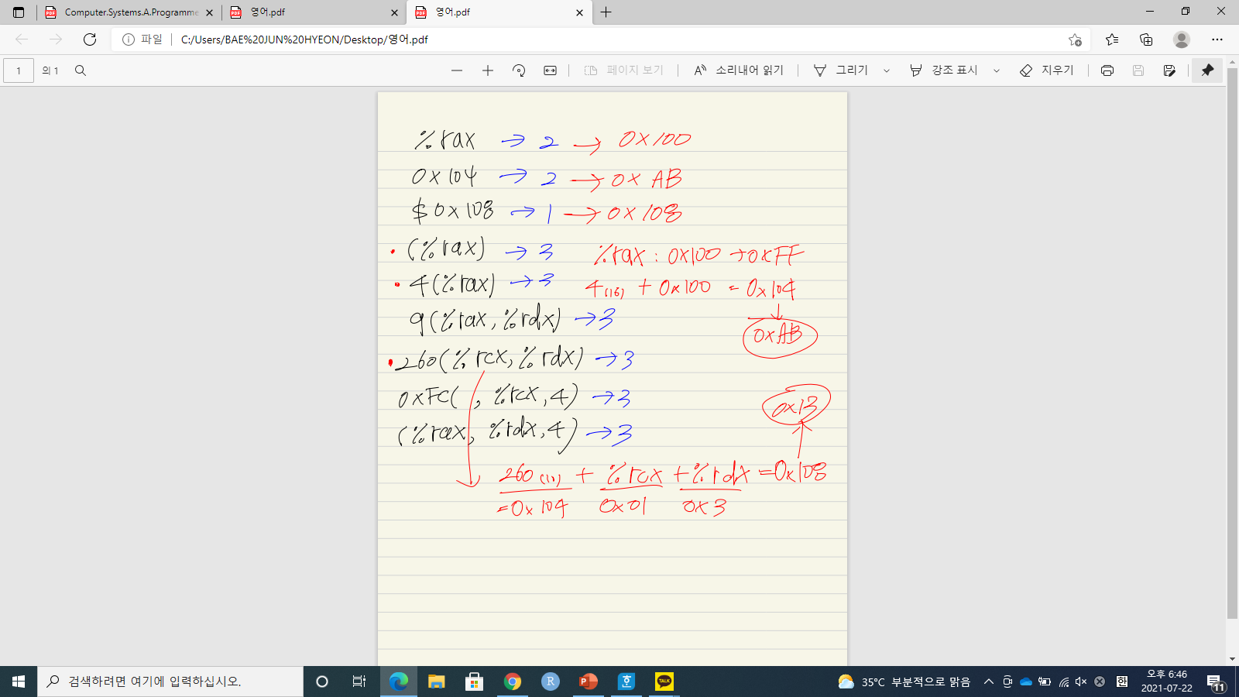
3.4.1 Operand Specifiers(4/4)

Slide 8
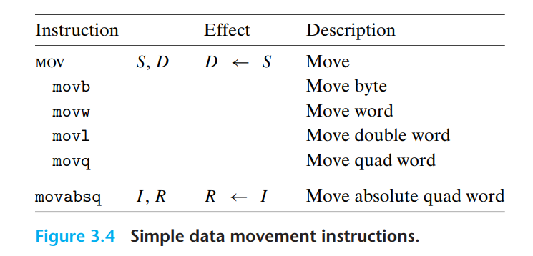
3.4.2 Data Movement Instructions(1/5)
데이터 이동 인스트럭션
->가장 많이 사용되는 인스트럭션
->데이터를 한 위치에서 다른 위치로 복사하는 명령
1.MOV클래스
2.MOVZ클래스
3.MOZS클래스
b-1바이트
W-2바이트=1워드
l-4바이트=2워드(더블워드)
q-8바이트
4개는 모두 유사함, 단지 서로 다른 크기의 데이터에 대해 계산한다는 점만 다름

Slide 9
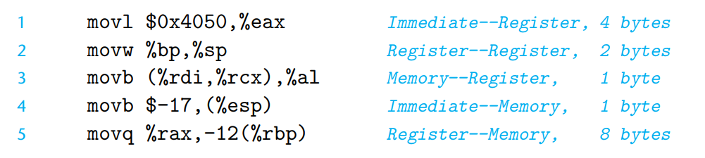
3.4.2 Data Movement Instructions(2/5)
소스 오퍼랜드가 먼저 나오고 다음에 목적 오퍼랜드가 나온다는 점에 유의!
1.첫 번째 오퍼랜드=소스 오퍼랜드
->상수, 레지스터 저장 값, 메모리 저장 값을 표시
2.두 번째 오퍼랜드=목적 오퍼랜드
->레지스터 또는 메모리 주소의 위치를 지정

Slide 10
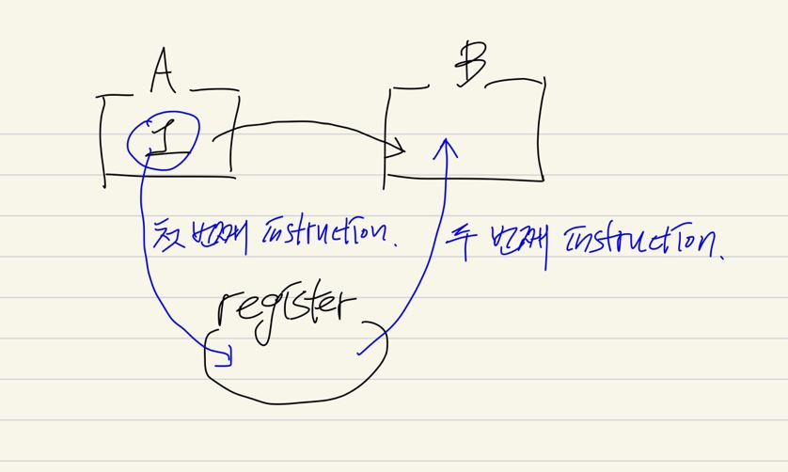
3.4.2 Data Movement Instructions(3/5)
하나의 메모리 위치에서 다른 위치로 어떤 값을 복사하기 위해서는 두 개의 인스트럭션이 필요
첫 번째- 소스 값을 레지스터에 적재하는 인스트럭션
두 번째-이 레지스터의 값을 목적지에 쓰기 위한 인스트럭션
이 인스트럭션들의 레지스터 오퍼랜드는 레지스터 16개 중에서 이름을 붙인 부분이 될 수 있으며, 여기서 레지스터의 크기는 인스트럭션의 마지막 문자(b,w,l,q)가 나타내는 크기와 일치해야 함

Slide 11
3.4.2 Data Movement Instructions(4/5)
Q질문
이 인스트럭션들의 레지스터 오퍼랜드는 레지스터 16개 중에서 이름을 붙인 부분이 될 수 있으며, 여기서 레지스터의 크기는 인스트럭션의 마지막 문자(b,w,l,q)가 나타내는 크기와 일치해야 함
레지스터 오퍼랜드를 나타내는 두번째 오퍼랜드=인스트럭션의 마지막문자의 크기
‘메모리로서 계산되는 주소’ 의 크기가 레지스터의 크기와 무슨 관련이 있어 4번은 1바이트, 5번은 8바이트가 되는가?

Slide 12
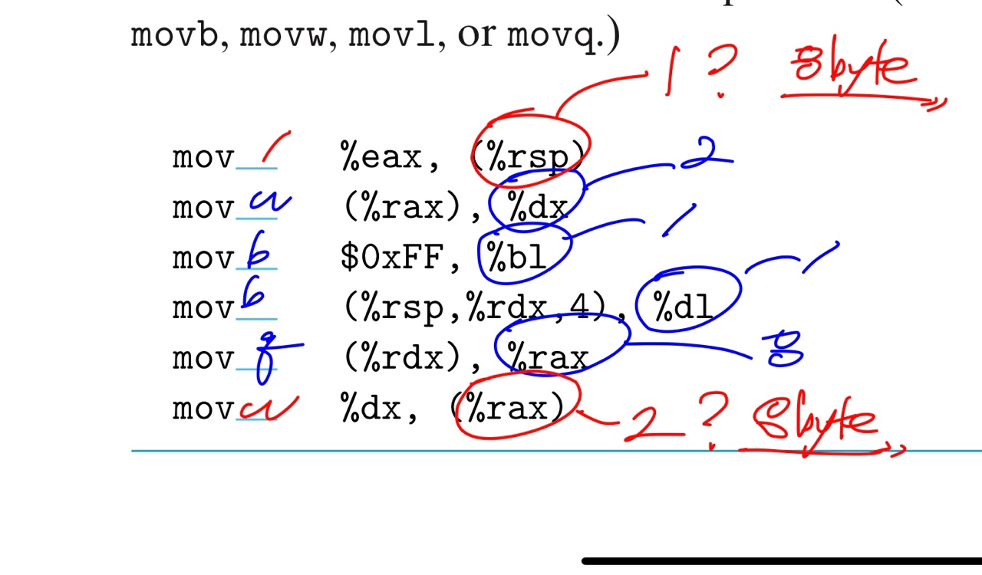
3.4.2 Data Movement Instructions(5/5)

Slide 13
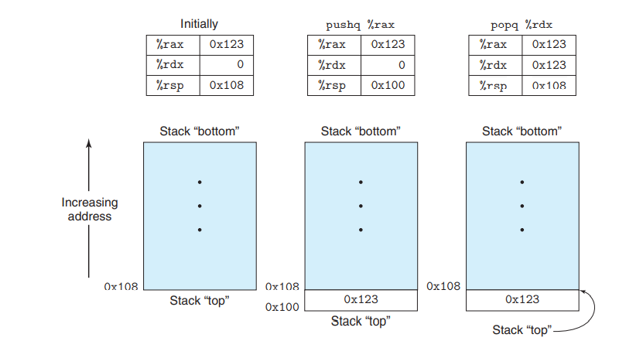
3.4.4 Pushing and Popping Stack Data(1/3)
스택->프로시저 호출을 처리하는 데 중요한 역할
->후입선출 의 형태로만 추가 or 제거되는 자료구조
X86-64에서 프로그램 스택은 메모리의 특정 영역에 위치함
Push연산으로 스택에 데이터 추가
Pop연산으로 제거-제거하는 값이 가장 최근에 추가된 값이어야함
데이터가 추가되고 제거되는 쪽을 top이라고 함->모든 스택 원소중에서 가장 낮은 주소를 갖는 형태로, 스택은 아래 방향으로 성장

Slide 14
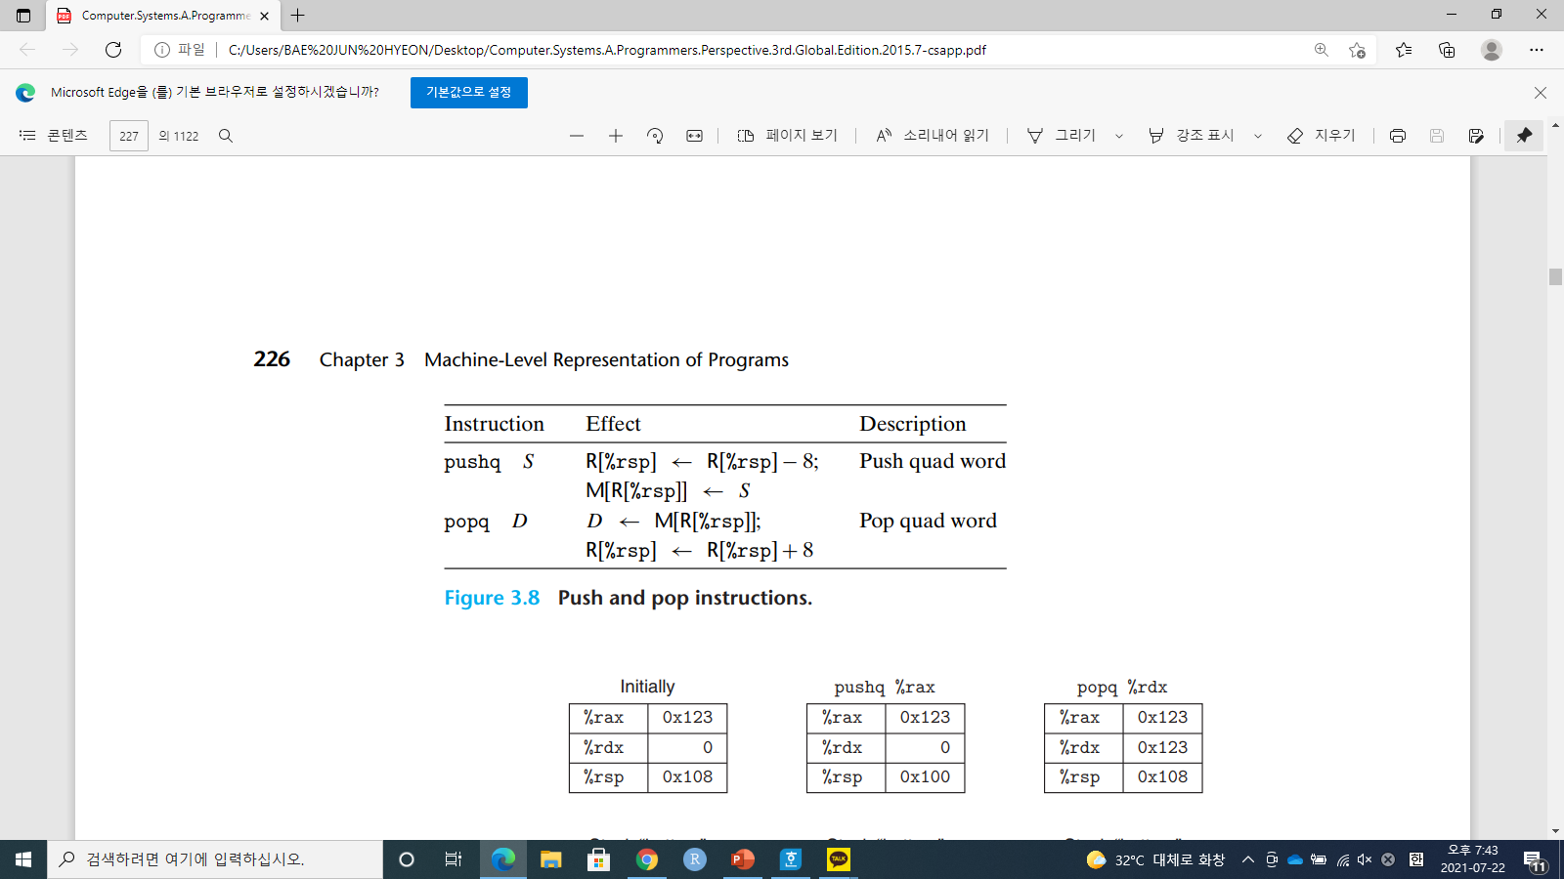
3.4.4 Pushing and Popping Stack Data(2/3)
%rsp는 스택 맨 위 원소의 주소를 저장하는 레지스터
->즉 이 레지스터가 top의 위치를 가르킴
->이 top으로 데이터를 저장하고 제거함
Push와 pop은 한 개의 오퍼랜드를 사용함-추가할 소스 데이터와 추출을 위한 데이터 목적지

Slide 15
3.4.4 Pushing and Popping Stack Data(3/3)

Slide 16
3.4.4 Pushing and Popping Stack Data(3/3)

Slide 17
3.4.4 Pushing and Popping Stack Data(3/3)

Slide 18
3.4.4 Pushing and Popping Stack Data(3/3)
사라지는게 아님

